Slide 1
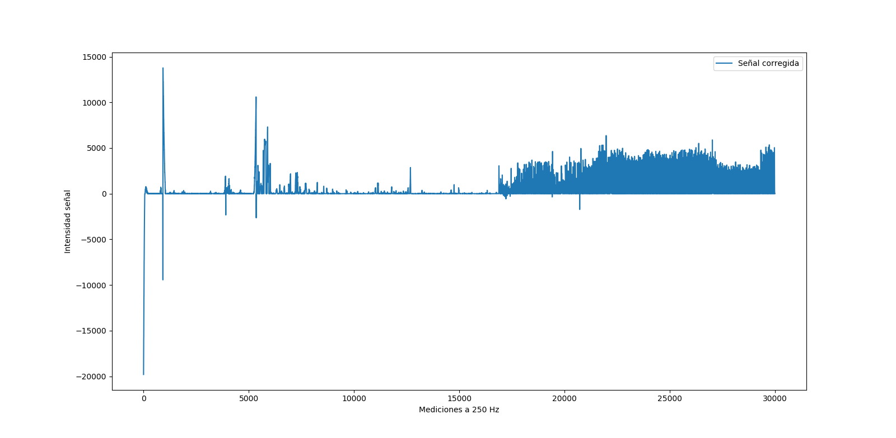
Algunos No parecen Sí
Región ventanas No
Región ventanas Sí
(zona de interés)

